Slide 1
長庚科大專科 E 化教室設備使用說明
展睿科技股份有限公司 / Barry
2023 March

Slide 2
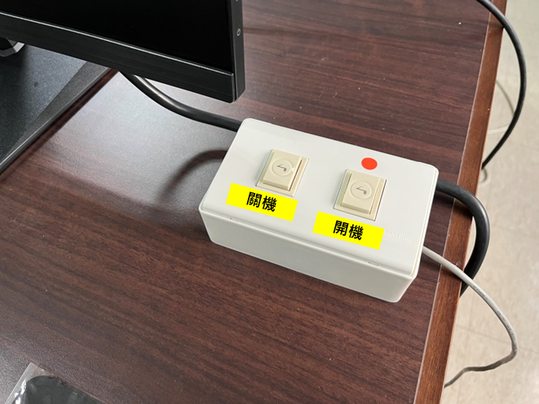
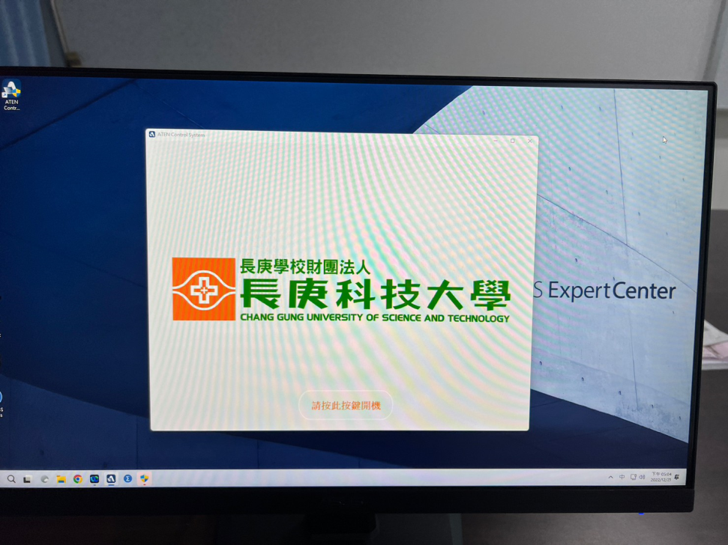
開始使用教室內設備：一鍵開啟系統
按下桌面上之【開機】快捷按鍵開啟系統：將依序把電腦、投影機、觸控螢幕、機櫃內設備開啟
待電腦開啟後，會自動喚起電腦上之環控程式
按下視窗介面上之【請按此按鍵開機】

Slide 3
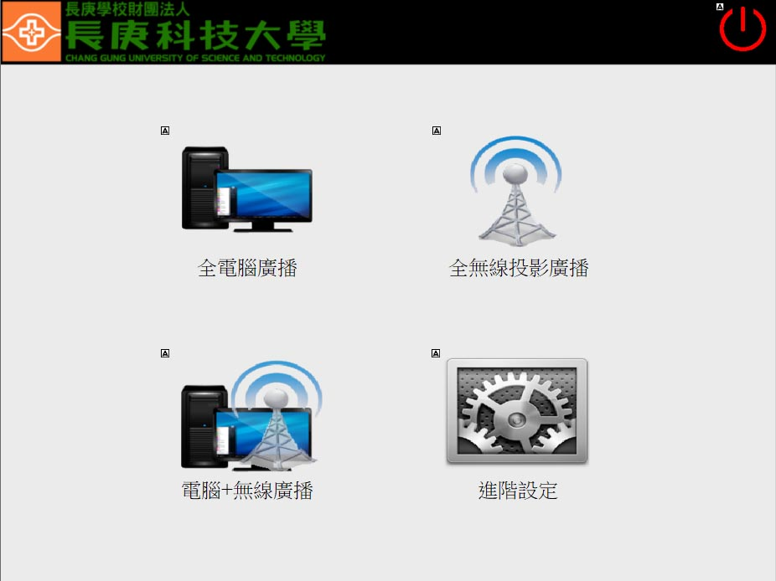
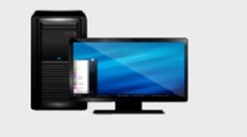


環控程式的
三種情境模式
常用 PC 簡報模式
互動教學模式
觸控螢幕操作模式
投影機與觸控螢幕皆顯示教室內 PC 的畫面
投影機與觸控螢幕皆顯示無線投影伺服器的待機畫面，再由筆電、手機、平板投射畫面上去
觸控螢幕顯示待機主畫面，可操作電子白板、瀏覽器等功能

Slide 4
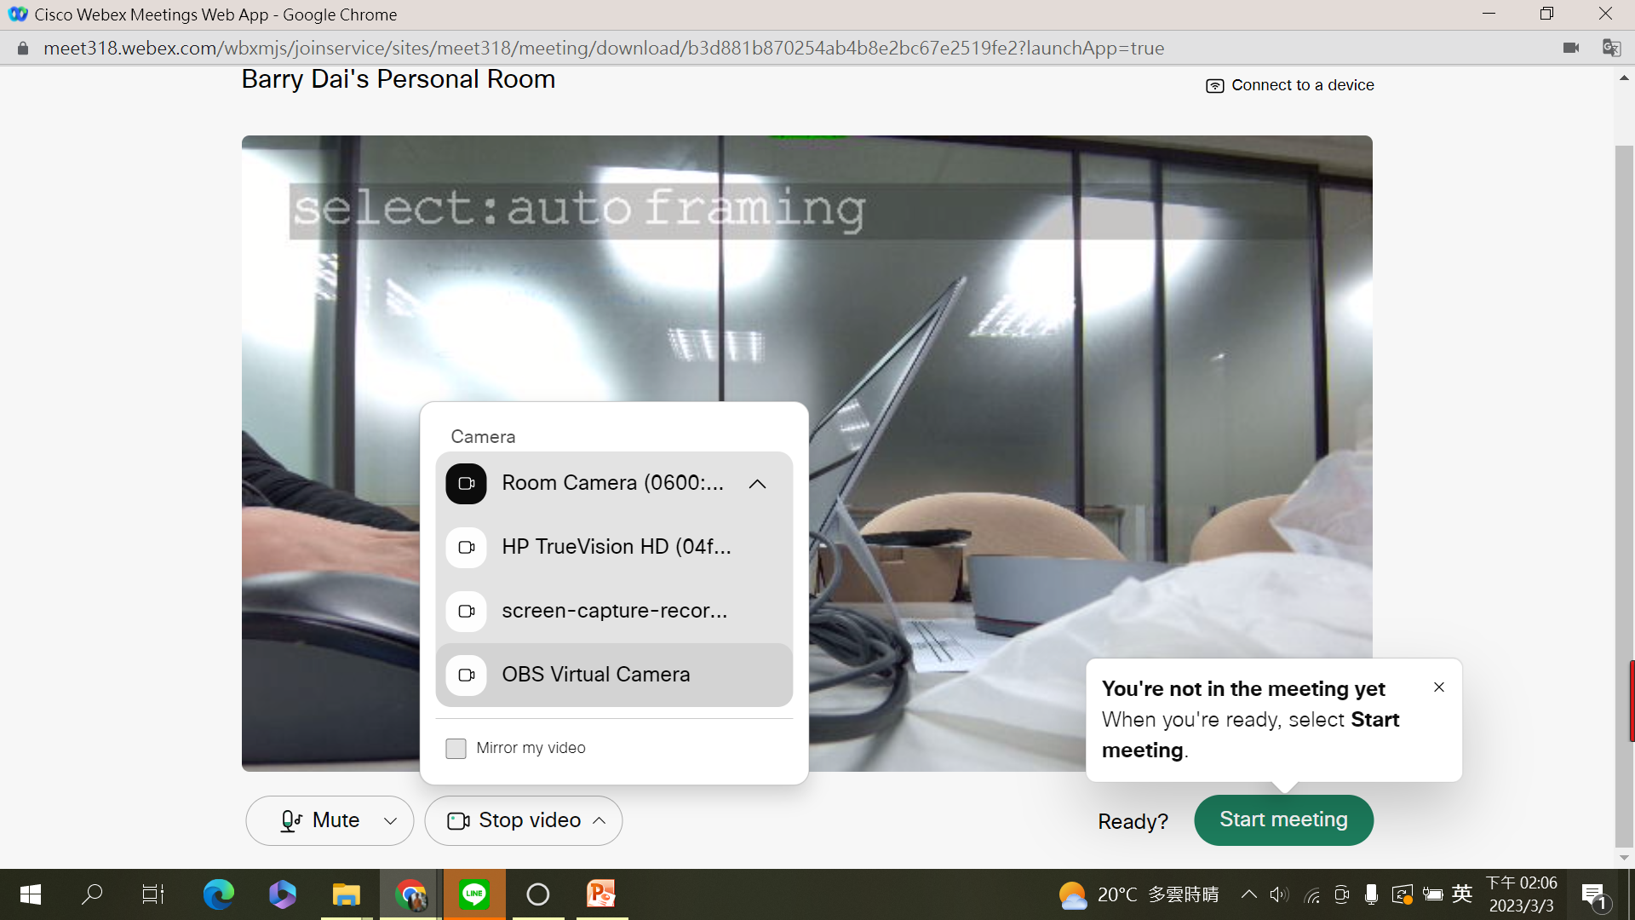
(A-1) 常用 PC 簡報模式：啟動視訊會議
在 PC 上啟動 Webex (輸入帳號密碼)
在 Camera 訊號源選擇 HD-Camera-Left 或 HD-Camera-Right，當作 Webex 的攝影機訊號
Left, Right 的判別以坐在教室內，面對門口的左右來區分
可使用 Camera 的遙控器控制所選定攝影機的鏡頭左右、Zoom in/out 等
視訊會議的現場收音是連接【無線麥克風】，請記得使用手握麥克風於現場擴音及視訊會議收音
HD-Camera-Left
HD-Camera-Right

Slide 5

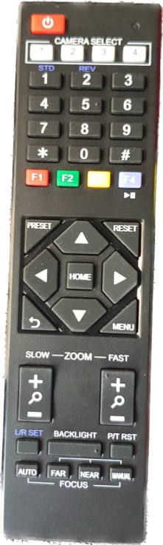
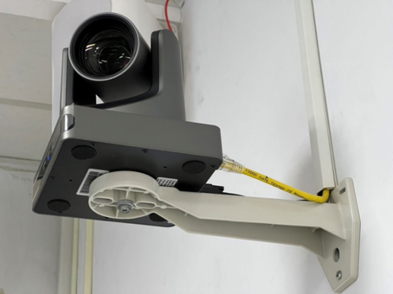
(A-2) 手握麥克風、視訊攝影機之遙控器
遙控器請對著攝影機的方向進行操作
若有無法操作的狀況，請確認遙控器最上排之四顆白色按鍵是選到【1】
若有控制不良的狀況，請檢察電池容量
若收音狀況不良時，請確認一下電池格數
四間研討室之麥克風不能交換使用

Slide 6

(B-1) 互動教學模式：無線投影伺服器的待機畫面及操作指引如下

Slide 7
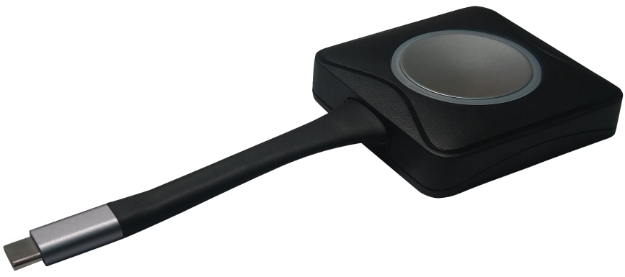
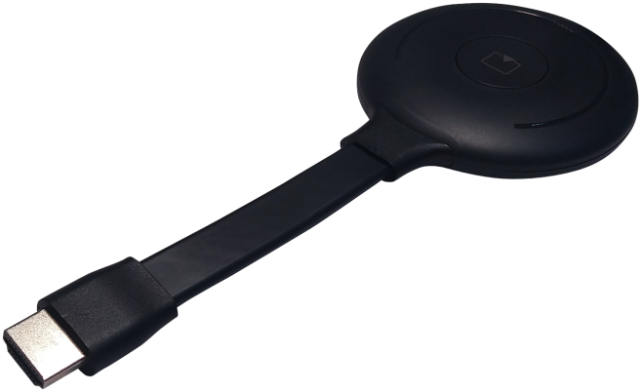
(B-2) 筆電進行無線投影：使用桌面上的下列兩種啟動按鍵
【Type-C 版本啟動按鍵】
筆電的 Type-C 孔有支援 DP 影像輸出的適用
插入筆電後，等 5~10 秒圓形燈不閃了，即可按下按鍵投影
【HDMI 版本啟動按鍵】
插入筆電的 HDMI 孔
大部分筆電的 HDMI 孔的供電可能不足，可用按鍵後端的 USB 線支援供電
插入筆電後，等 5~10 秒顯示燈不閃了，即可按下按鍵投影

Slide 8
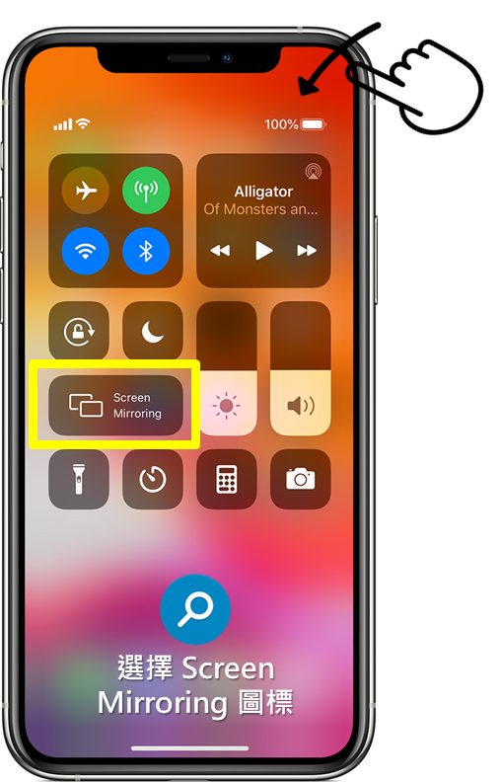
(B-3) iPhone、iPad 也可進行無線投影：
iPhone、iPad 已經內建 Airplay (螢幕鏡像) 功能，故不須另外安裝 App
將 iPhone 、iPad 的 WiFi 連線設定為 AAAAA ( 無線投影待機畫面左上角 WiFi SSID 資訊 )
連線密碼預設為 12345678
啟動左側的【資訊中心】畫面，執行黃色框起來的【螢幕鏡像】功能即可啟動無線投影
iPhone、iPad 的畫面是什麼，就可投影什麼到螢幕上

Slide 9
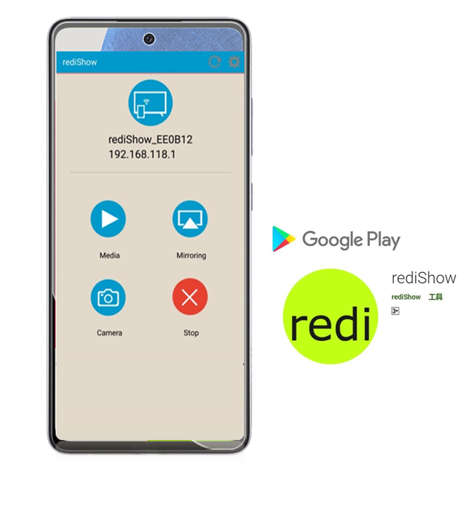
(B-4) 使用 Android 手機 平板 操作無線投影：
Android 設備須先至 Play 商店下載 redishow App 與安裝
接著亦須到 手機 或 平板 本身的 WiFi 設定為 AAAAA (無線投影待機畫面左上角 WiFi SSID 資訊)
輸入預設密碼 12345678
啟動 rediShow App，然後根據 Android 對話框的引導同意相關授權 (第一次使用會問許多授權的問題)，待出現左側畫面時，即可開始進行無線投影
選擇 Mirroring (螢幕鏡像) 即可把手機或平板畫面投影出來

Slide 10
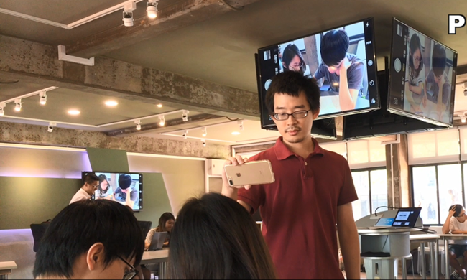
(B-5) 在教室內擁有【實物攝影機】功能
手機先完成無線投影
啟動手機內的照相機功能
照相機的 Preview 畫面可即時地投影到教室的螢幕上
可類似實物攝影機近拍桌上的物體，或是像 Live 攝影一般

Slide 11
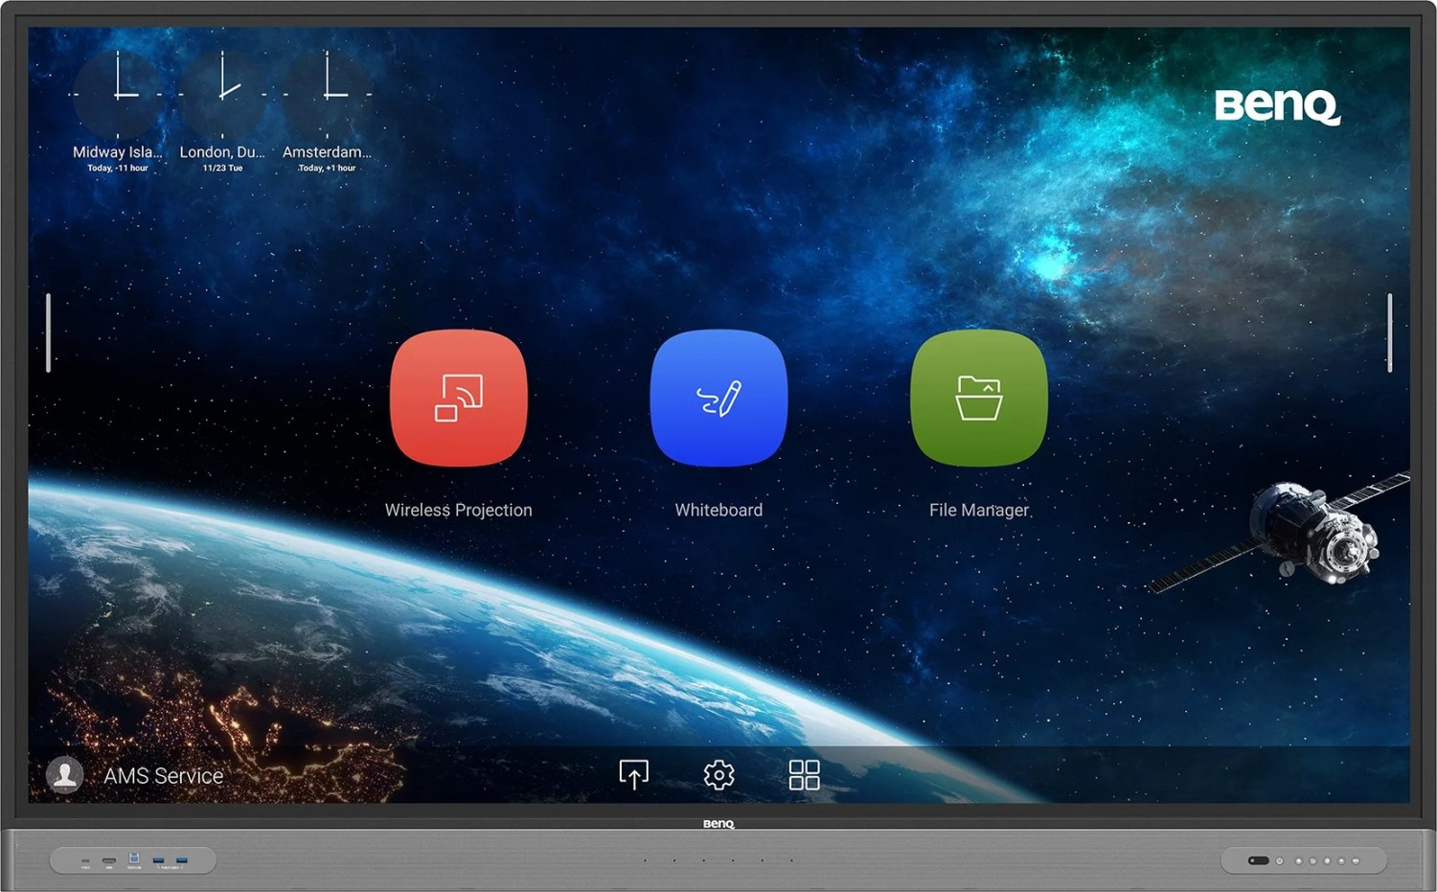
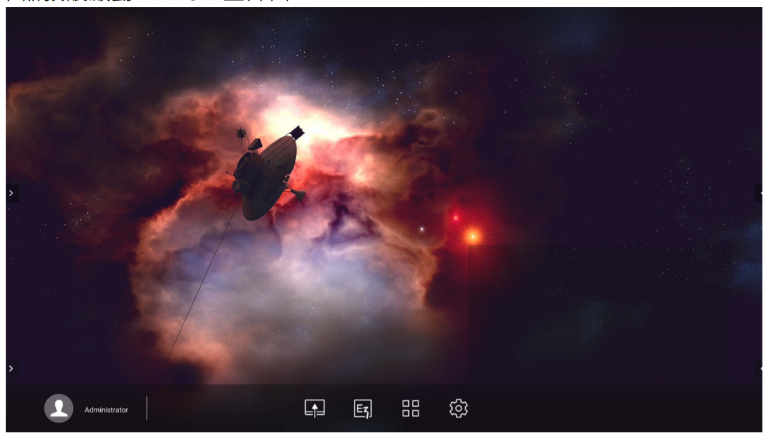

(C-1) 觸控螢幕操作模式：主畫面之選項
按下觸控螢幕【側鍵】或右下角的實體按鍵的 Home Key
將可以開啟 ( 或回到 ) 如右圖的待機畫面
切換訊號源
開啟電子白板
內建應用程式

Slide 12
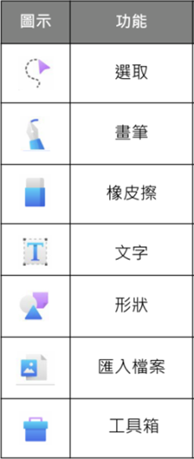
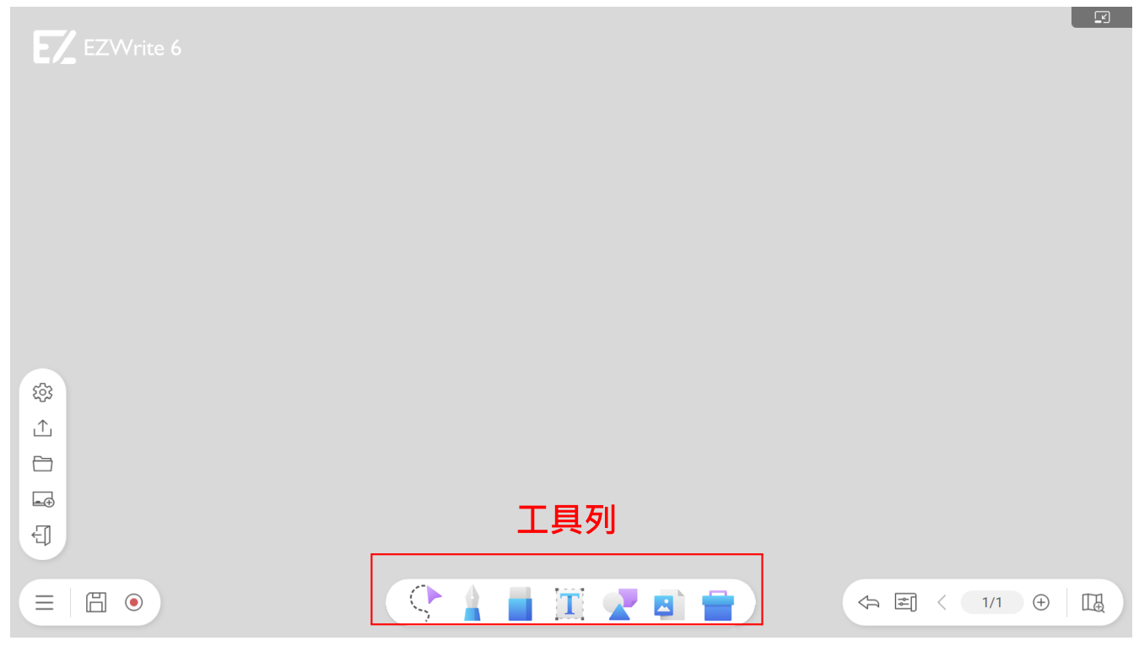
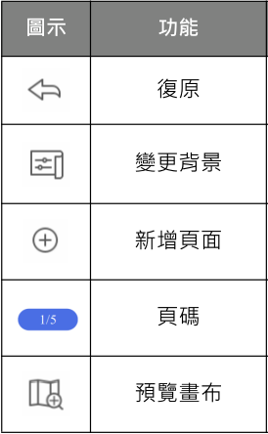
(C-2) 啟動電子白板-A
直接用手指即可在白板上書寫、用手掌即可模擬板擦擦拭

Slide 13
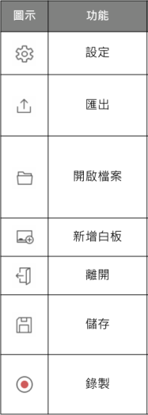
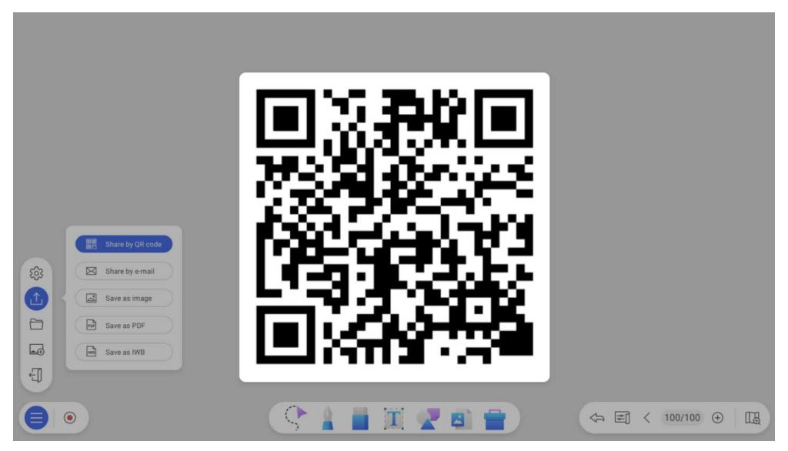
(C-3) 啟動電子白板-B
執行【匯出】裡的 QR Code 功能，可將電子白板書寫的內容轉成 QR code，讓同學透過手機掃描下載圖檔 or PDF檔，快速紀錄上課討論的過程

Slide 14
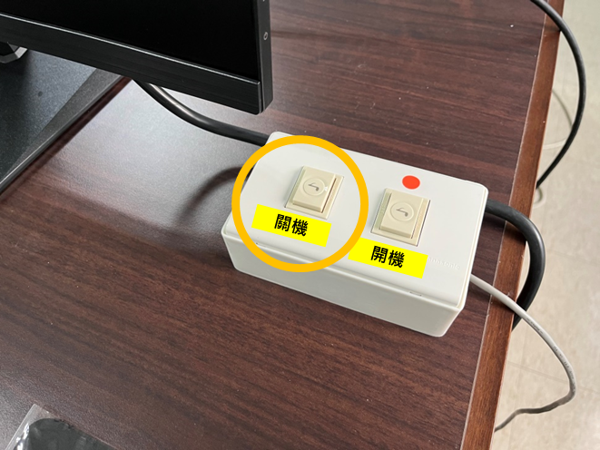
結束課程、離開教室：一鍵關閉系統
按下桌面上之【關機】快捷按鍵關閉系統：將依序把電腦、投影機、觸控螢幕、機櫃內設備進行關機程序
建議不要單獨將電腦關機，這樣並不會去關閉其他設備
若已經先將電腦關機了，還是可以按下關機快捷鍵進行系統關機程序
若電腦當機了，還是可以執行開關機快捷鍵，執行系統開關機

Slide 15



Thank You
Contact：Barry
Mobile: 0988-176-980
Email: barry.dai@curamobi.com
Line ID：barrydai

